Slide 1


Laboratório Prático:
Ferramentas e Aplicação Tática
Encontro 2 · AI for Business · Sindusfarma · 22/10/2026

Slide 2

AGENDA
15:00 - 15:10
Abertura e ponte com o encontro 1
15:10 - 15:35
Engenharia de prompt para executivos
15:35 - 15:55
Lab 1 · Prompt versionado e verificado
15:55 - 16:20
Produtividade executiva e análise de informação
10min: Break
16:30 - 16:55
Lab 2 · Do relatório à decisão
DIA 22/10
16:55 - 17:20
Mapeamento de oportunidades e casos de uso
17:20 - 17:50
Lab 3 · Matriz impacto × viabilidade em grupos
17:50 - 18:00
Fechamento e ponte para o encontro 3 (27/10)
*Sujeito a alteração sem aviso prévio.
Notes:
Manhã: Módulo 1 (este deck). Tarde: Módulo 2, conforme o guia do curso; conferir com a coordenação quem conduz. O guia diz 8h30; a agenda do professor diz 9h.

Slide 3

ENTREGÁVEIS DO DIA
O que cada um leva pronto às 18h
1
Prompt versionado · 15h55
2
Achados conferidos · 16h20
v1, v2, o que mudou e o critério de aceite, sobre uma tarefa recorrente da sua área, com dado fictício ou público.
O que o documento não diz, cada ponto com o trecho citado e o veredito: fato, suposição ou não localizado.
3
Parecer com cenários · 16h55
4
Caso de uso priorizado · 17h50
Resumo executivo, cenários com a conta à vista e recomendação, estressada por um red team de IA.
Dores da sua área convertidas em casos de uso, na matriz impacto × viabilidade, com um caso escolhido para o encontro 3.
Tudo sai de uma tarefa real da sua área. O caso escolhido hoje vira o business case dos encontros 3 e 4.
IA4B · Sindusfarma · 22/10
Notes:
Mostrar logo depois da agenda e voltar a ele no fechamento, como checklist. Combinado com a Camila no alinhamento de 15/10: todo mundo passa pelo processo, inclusive a liderança.

Slide 4


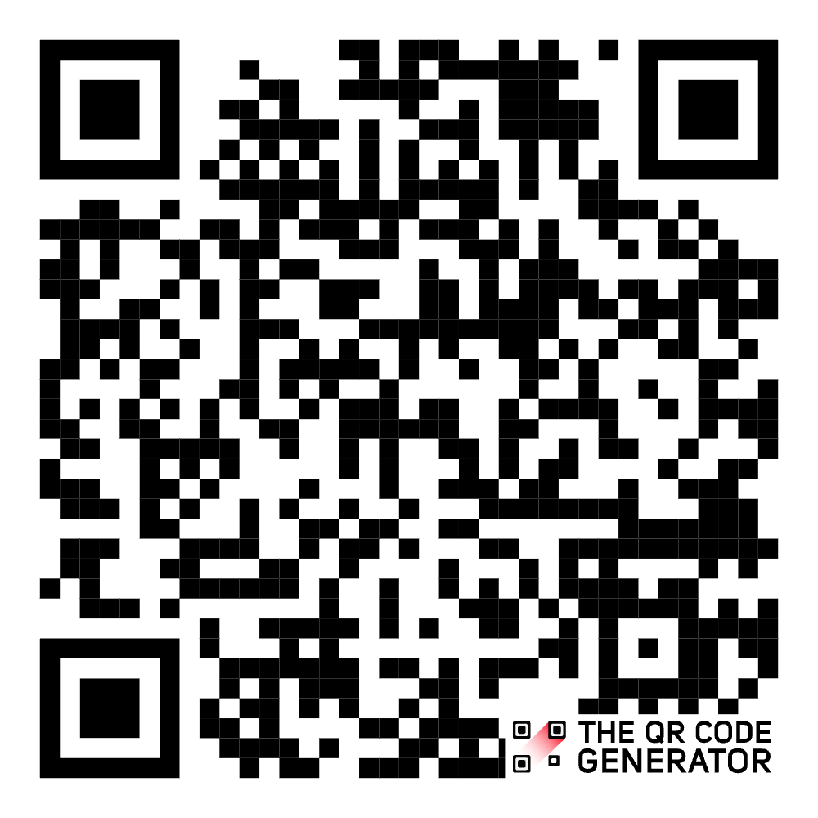
PROFISSIONAL
ACADÊMICO
PROF. ORIENTADOR & INSTRUTOR
Inteli
DOUTORANDO EM ADM
Uninove
PROFESSOR MBA
Mackenzie
MBA Digital Transformation
MIT
CONSULTOR TRANSFORMAÇÃO DIGITAL
MESTRE GESTÃO DE PROJETOS
Uninove
JOSÉ ROMUALDO
TECH ADVISOR
FOOTSTATS
ANALISTA DE SISTEMAS
Uninove
CONSULTOR EM IA
ALLOS
SÓCIO
Askklog
jose.romualdo@prof.inteli.edu.br

Slide 5
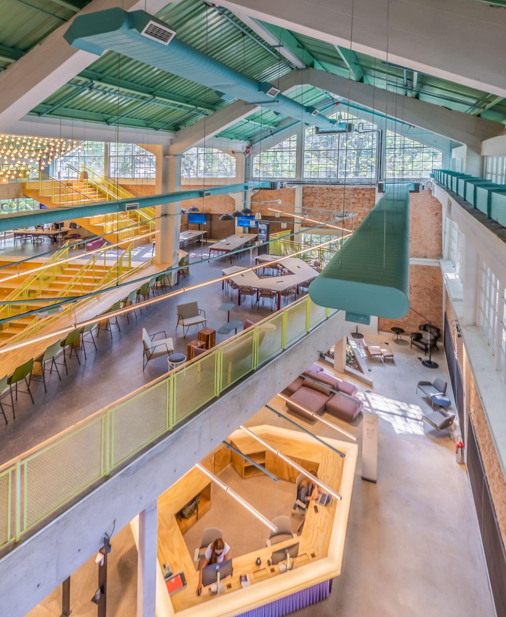

Somos uma organização sem fins lucrativos, fundada por líderes do setor privado do Brasil, com o propósito de criar um instituto de tecnologia de excelência, comprometido em formar os futuros líderes de tecnologia que vão revolucionar a América Latina.
QUEM SOMOS

Slide 6
PORTFÓLIO DE CURSOS
5
NOTA
Com 4 anos de história, o Inteli tem nota máxima do MEC nos 5 cursos de graduação oferecidos.
NO MEC
GRADUAÇÃO
PÓS-GRADUAÇÃO
EDUCAÇÃO & ENSINO BÁSICO
Ciência da Computação
MBA em IA e Dados para Negócios
Inteli Camp
Engenharia de Software
EDUCAÇÃO EXECUTIVA
Hackathon
Engenharia de Computação
Metodologias ativas e PBL
Data Science for Decision Makers
Sistemas de Informação
AI for Education
Compass
ADM Tech
AI for Business
Notes:
Antes de apresentar, confirmar a fonte da nota 5 do MEC: qual indicador (conceito de curso ou CPC), em que ano e para quais cursos. O slide não traz essa referência e ela não foi localizada em fonte pública nesta revisão.

Slide 7
Engenharia de Prompt
para Decisores
Notes:
Bloco 1 · 15h10. Afonso já apresentou o CREATE no encontro 1: partir dele e subir um degrau (níveis 0 a 3, estratégias e verificação).

Slide 8
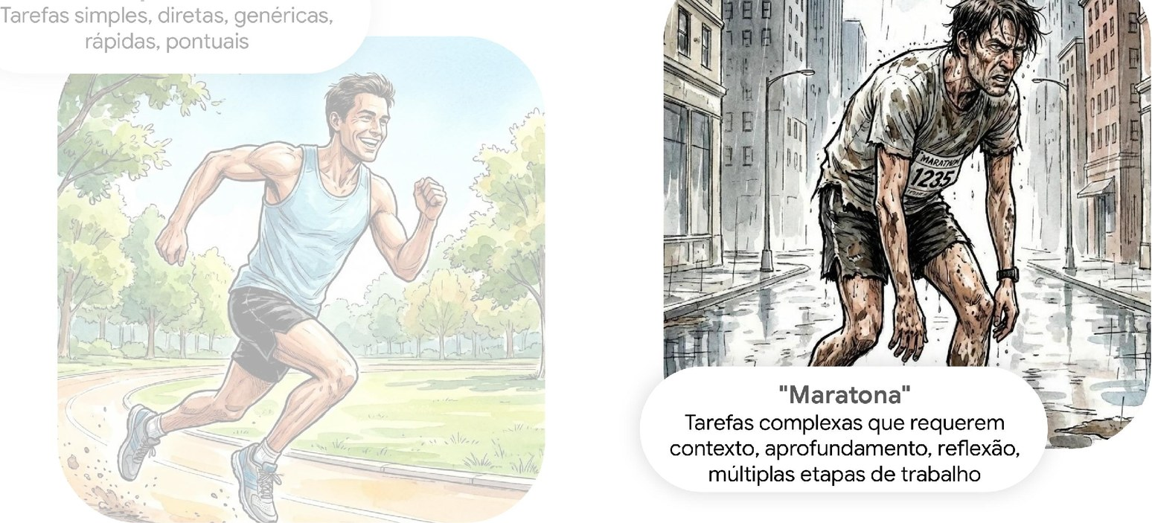
TIPOS DE TAREFA
Nem toda tarefa acontece no mesmo ritmo
Para classificar: duração, número de etapas, ferramentas envolvidas, dependências, reversibilidade e necessidade de supervisão.
IA4B · Sindusfarma · 22/10

Slide 9
ENGENHARIA DE PROMPT
O mapa: princípios, frameworks e estratégias
PRINCÍPIOS
As diretrizes que valem para qualquer prompt: ser específico, organizar a instrução, ajustar o tom e iterar.
ReAct
Prompt Chaining
Step-Back
Zero-shot
FRAMEWORKS
R-I-S-E
R-T-F
Formas prontas de montar a anatomia do pedido. R-T-F e C-A-R-E são as duas que cabem no dia a dia de vocês.
Etapas
e Iterações
Especificidade
e Clareza
Self-Consistency
Engenharia
de Prompt
IA4B
Few-shot
TÉCNICAS
Como pedir o raciocínio. Zero-shot para o simples, few-shot quando a categoria é sua, justificativa verificável quando a decisão precisa de defesa.
B-A-B
C-A-R-E
Tonalidade
e Linguagem
Estruturação
Lógica
Self-Refine
Least-to-Most
Skeleton-of-Thought
Chain-of-Thought
AVANÇADAS
T-A-G
Quando uma chamada só não resolve. Chain-of-Verification é a que vocês vão rodar sobre os achados do galpão.
Tree-of-Thought
Chain-of-Verification
Mapa de consulta. Hoje usamos: contexto estruturado, exemplos (few-shot), persona, justificativa verificável e Chain-of-Verification.
IA4B · Sindusfarma · 22/10
Notes:
Mapa de consulta, não conteúdo para decorar. Em coral, o que usamos hoje.

Slide 10
ENGENHARIA DE PROMPT · NÍVEL 0
Nível 0: uma descrição não é uma análise
POR QUE FALHA
PROMPT
ENTRADA VAGA só o teaser, a versão do vendedor.
OBJETIVO VAGO 'resuma' não aponta nenhuma decisão.
Resultado: uma descrição educada que não decide nada. E nenhum modelo conserta um pedido mal feito.
"Resuma o teaser do
Galpão Atlas."
Ninguém disse ao modelo qual decisão estava em jogo. Ele respondeu o que deu.
IA4B · Sindusfarma · 22/10
Notes:
Rode ao vivo. Saída típica: galpão classe A, 32.000 m², inquilino AAA até 2031, R$ 134 mi, cap de 8,0%. O modelo repete o vendedor.

Slide 11
ENGENHARIA DE PROMPT · NÍVEL 1
Nível 1: papel, dado e objetivo mudam tudo
O QUE ACABOU DE MUDAR
PROMPT
PAPEL quem a IA deve ser: enquadra vocabulário e critério.
DADO DE ENTRADA o insumo e o período que delimitam a análise.
OBJETIVO a pergunta voltada à decisão, não à descrição.
FORMATO 'os 3' e 'número e dúvida' forçam a priorização.
"Você é diretor de Capital Markets.
Um FII quer sua leitura às 14h.
Leia o teaser e aponte os 3
pontos que mudam a decisão.
Para cada um, o número e a dúvida."
Quatro peças, e nenhuma delas é sobre tecnologia.
IA4B · Sindusfarma · 22/10
Notes:
As dúvidas que aparecem aqui (área, contrato, inquilino) viram a pauta do nível 2.

Slide 12
ENGENHARIA DE PROMPT · NÍVEL 2
Nível 2: estrutura na entrada, estrutura na saída
O QUE ACABOU DE MUDAR
PROMPT
OPERAÇÃO cruzar, e não só ler: a tensão entre as fontes é que vira achado.
FONTES MÚLTIPLAS o teaser diz o que o vendedor quer; o registro diz o que existe.
FORMATO FIXO saída que a próxima etapa do fluxo consome sem retrabalho.
"Cruze três fontes:
o teaser, a matrícula
e o contrato de locação.
Devolva no schema JSON: atributo,
teaser, documento, trecho."
Acrescentem a regra de fonte: use só os documentos anexados e escreva NÃO LOCALIZADO quando faltar evidência.
IA4B · Sindusfarma · 22/10
Notes:
Aqui já costumam aparecer a diferença de área (32.000 x 28.450 m²) e a alienação fiduciária. Deixe a sala descobrir.

Slide 13
ENGENHARIA DE PROMPT · NÍVEL 3
Nível 3: em vez de "resuma", diga "desconfie"
ANATOMIA DA ESTRATÉGIA
PROMPT
CONTA E CRITÉRIO a conta aparece e dá para refazer.
EVIDÊNCIA E SUPOSIÇÃO separa o que veio do dado do que foi suposto.
INCERTEZA grau de confiança e dado que falta.
O texto que o modelo escreve não é o raciocínio interno dele e pode ser montado depois da resposta. Auditem a conta, a fonte e o teste.
Desconfie do teaser. Devolva:
1. O trecho que confirma ou nega
2. A diferença: área, prazo, ônus
3. O que é fato e o que é suposição
4. Veredito: CONSISTENTE,
INCOMPLETO ou CONTRADITÓRIO
IA4B · Sindusfarma · 22/10
Notes:
É o chain-of-thought que a ementa pede, no enquadramento de justificativa verificável: audita-se o trecho citado e a conta, não o texto da explicação (Wei et al., 2022; OpenAI, 2025). Anexe matrícula, contrato, laudo e clipping. Compare a lista com a de quem usou outra ferramenta.

Slide 14
ESTRATÉGIAS DE PROMPT · FEW-SHOT
Few-shot: dê exemplos rotulados antes do pedido
ANATOMIA DA ESTRATÉGIA
PROMPT
TAREFA definida uma vez, sem regra extensa.
EXEMPLOS ROTULADOS dois ou três casos mostram o padrão.
CASO NOVO a IA aplica o padrão que aprendeu.
Quando usar: quando as categorias são da sua operação. Incluam um caso-limite, porque o modelo copia também o viés dos exemplos. Vale também para a voz da casa: dois teasers antigos ensinam o formato do novo (PDF 06 do kit).
Classifique as cláusulas:
'Reajuste anual pelo IPCA' → Aluguel
'Multa de 3 aluguéis na saída' → Saída
'Preferência na compra' → Direito do inquilino
Agora: 'desconto de 12,5% até set/2027'
IA4B · Sindusfarma · 22/10
Notes:
Ligação com a contribuição 03: teasers e propostas consomem horas de sênior. Com os dois teasers do PDF 06, peça o teaser do Galpão Atlas na mesma voz, com o bloco Pontos de atenção.

Slide 15
ESTRATÉGIAS DE PROMPT · ROLE PLAYING
Role Playing: dê um papel e um ponto de vista à IA
ANATOMIA DA ESTRATÉGIA
PROMPT
PAPEL quem a IA é: muda vocabulário e critério.
TAREFA o pedido sob o olhar desse papel.
CRITÉRIO regra, evidência, lacuna e confiança explícitas.
Quando usar: revisão crítica antes de enviar. O papel orienta formato e vocabulário, mas não dá ao modelo a competência de um auditor.
Simule o comitê de investimento
do FII. Leia o teaser e aponte
o que derrubaria a compra, com
a cláusula, a evidência, a lacuna
e o grau de confiança.
IA4B · Sindusfarma · 22/10
Notes:
Bom momento para chamar quem é de Capital Markets ou Industrial & Logística e perguntar se as objeções soam como as de um comitê de verdade.

Slide 16
ESTRATÉGIAS DE PROMPT · SELF-REFINE
Self-Refine: peça para a IA revisar a forma da própria resposta
ANATOMIA DA ESTRATÉGIA
PROMPT
AUTOCRÍTICA o pedido já embute a revisão do próprio output.
CRITÉRIOS EXPLÍCITOS fragilidade do dado e risco de erro viram padrão.
SEGUNDA VERSÃO a correção sai na mesma chamada, sem retrabalho.
Quando usar: para melhorar texto e estrutura. Para conferir fato, o mesmo modelo tende a repetir o próprio erro: use fonte externa, outra execução independente ou um especialista.
Você acabou de escrever o teaser
para o FII. Agora critique o
próprio texto: onde ele afirma
mais do que os documentos dizem,
e produza uma segunda versão.
IA4B · Sindusfarma · 22/10
Notes:
Self-refine melhora forma e estrutura. Para conferir fato, o mesmo modelo tende a repetir o próprio erro: o próximo slide resolve isso.

Slide 17
ESTRATÉGIAS DE PROMPT · CHAIN-OF-VERIFICATION
Chain-of-Verification: separe quem responde de quem confere
ANATOMIA DA ESTRATÉGIA
PROMPT
RESPOSTA a primeira versão, que ainda não vale nada.
PERGUNTAS DE DOMÍNIO perguntar sobre o contrato, não sobre o que ele escreveu.
JANELA NOVA o isolamento é o que evita o viés de confirmação.
Quando usar: quando errar custa caro. Numa diligência, uma averbação inventada vira laudo errado. Reduz o risco de alucinação, sem garantir acerto (Dhuliawala et al., 2023).
1. Resposta inicial.
2. Gere perguntas sobre o domínio,
não sobre a resposta.
3. Responda em janela NOVA,
sem ver a resposta original.
4. Reescreva com o que sobreviveu.
IA4B · Sindusfarma · 22/10
Notes:
Reduz alucinação, sem garantir acerto (Dhuliawala et al., 2023).

Slide 18
CHAIN-OF-VERIFICATION · MECÂNICA
Quatro passos, e o terceiro muda de janela
1
2
3
4
RESPOSTA
PERGUNTAS
VERIFICAÇÃO
REESCRITA
O modelo responde à pergunta original. Guarde essa resposta e não olhe mais para ela.
Ele gera perguntas de verificação sobre o domínio: regra, prazo, exceção. Não sobre o que escreveu.
Janela nova responde cada pergunta, sem acesso à resposta original.
De volta ao chat original, reescreve usando só o que sobreviveu à conferência.
JANELA NOVA
Passos 1, 2 e 4 no mesmo chat. O passo 3 em janela nova. A independência é parcial, porque o modelo é o mesmo: combinem com fonte autorizada.
IA4B · Sindusfarma · 22/10
Notes:
Passos 1, 2 e 4 no mesmo chat. O passo 3 em janela nova, com os PDFs anexados. A independência é parcial, porque o modelo é o mesmo.

Slide 19
ATIVIDADE · 20 MIN
Construa, rode e versione o prompt do seu projeto
Use o processo da sua ficha. Trate o prompt como artefato de trabalho: ele tem versão, e tem um critério que diz quando está bom.
1 Escreva
2 Rode e refine
3 Registre
Monte a v1 com a anatomia: papel, dado de entrada, objetivo e formato. Escolha uma técnica do anel de fora.
Rode na sua ferramenta, olhe onde a resposta falhou e corrija o pedido, não a resposta. Isso vira a v2.
Anote o que mudou da v1 para a v2 e o critério que você usou para dizer que a v2 serve.
ENTREGÁVEIS
PROMPT V1
PROMPT V2
O QUE MUDOU
CRITÉRIO DE ACEITE
Registro mínimo: objetivo, dados de entrada, prompt, modelo, versão, saída e avaliação.
IA4B · Sindusfarma · 22/10
Notes:
Quem não tiver documento seguro à mão usa o caso do galpão. Sugestões por família: contratos (datas críticas com cláusula citada), avaliação (premissas rotuladas como fato ou hipótese), material comercial (teaser na voz da casa), finanças (conferir premissas de um fluxo). Cobre o critério de aceite.

Slide 20
ATIVIDADE · CHAIN-OF-VERIFICATION · 10 MIN
Agora confira os achados do Galpão Atlas
Os dois prompts abaixo são para colar. O segundo vai em uma janela nova. No mesmo chat, o exercício perde a graça.
PASSO 2 · NO MESMO CHAT
PASSO 3 · EM JANELA NOVA
Pede as perguntas, não as respostas:
Chat limpo, com as fontes anexadas:
Gere 5 perguntas de verificação
sobre o imóvel e o contrato.
Sobre o domínio: área, ônus,
prazo, multa. NÃO sobre o texto.
Não responda agora.
Responda uma a uma, usando só
os documentos anexados (matrícula,
contrato, laudo). Cite o trecho.
Sem trecho, escreva NÃO LOCALIZADO.
[anexe os PDFs e cole as perguntas]
PASSO 4 · DE VOLTA AO CHAT ORIGINAL
"Considerando estas respostas, reescreva a tabela de achados e marque o que mudou."
O que não sobreviver ao passo 3 não vai para o FII.
IA4B · Sindusfarma · 22/10
Notes:
O AVCB costuma cair aqui: nenhum documento comprova a renovação, então vira NÃO LOCALIZADO e pergunta ao proprietário.

Slide 21
FATO
FUNDAMENTOS
Janela de contexto: quanto o modelo consegue ler de uma vez
O QUE É
CAPACIDADE ANUNCIADA, EM TOKENS
Tudo o que o modelo enxerga em uma única conversa: o seu pedido, os arquivos anexados, o histórico e a própria resposta.
Claude Sonnet 4.6
1 milhão (beta)
GPT-5.5
1 milhão (API)
PARA QUE SERVE
• Analisar contratos e relatórios inteiros sem fatiar o documento.
Capacidade nominal. A qualidade cai conforme a tarefa e a posição da evidência no texto, e isso muda de modelo para modelo. Meçam com um documento de vocês antes de confiar no limite.
• Manter o fio da meada em conversas longas e em agentes de horas.
• Comparar muitas fontes de uma vez, sem perder o começo.
Fontes: Anthropic, Claude Sonnet 4.6, 17/02/2026; OpenAI, Introducing GPT-5.5, 23/04/2026. No Copilot, o limite prático depende do produto e do tenant.
IA4B · Sindusfarma · 22/10

Slide 22
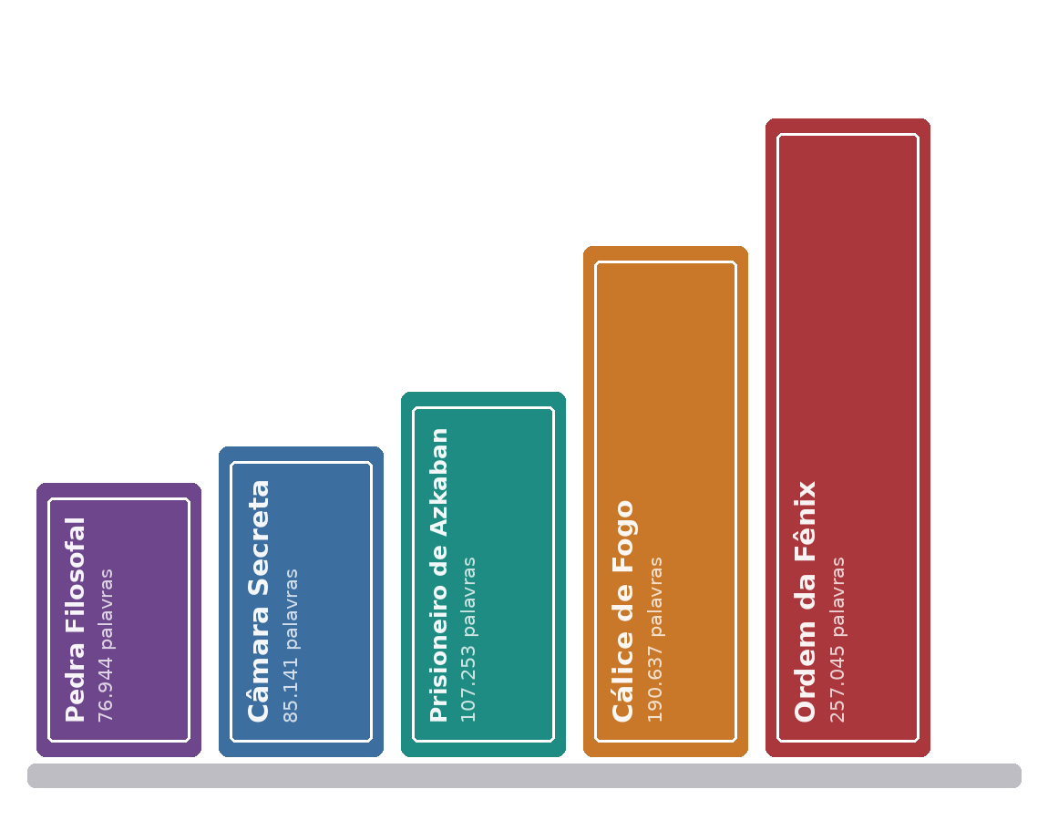
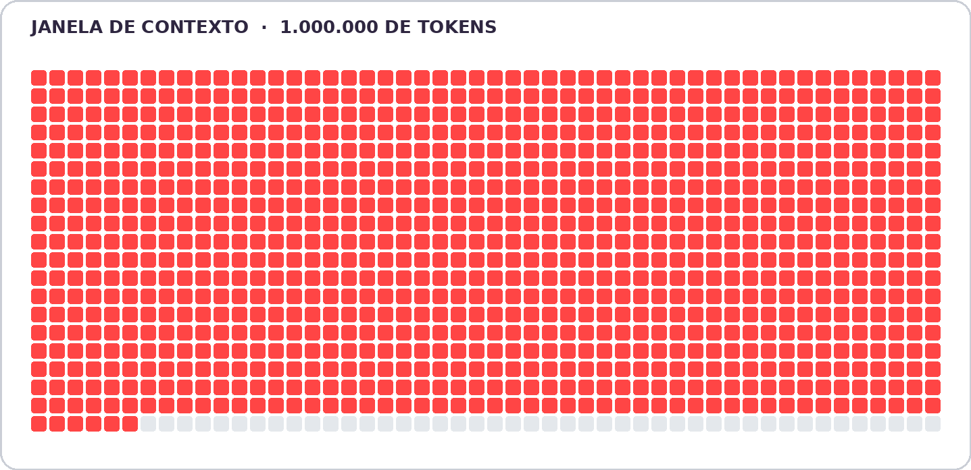
ESTIMATIVA
ESCALA
1 milhão de tokens: os cinco primeiros livros de Harry Potter
Cada quadradinho vale mil tokens. Os cinco livros ocupam quase toda a janela: sobra pouco espaço para a sua pergunta e para a resposta.
717.020 palavras
nos cinco primeiros livros, cerca de 956 mil tokens (estimativa)
Conta aproximada: edição original em inglês, 1,33 token por palavra. Muda com o idioma, a edição e o tokenizer. A série completa, com 1.084.170 palavras, passaria de 1,4 milhão de tokens.
IA4B · Sindusfarma · 22/10

Slide 23


CAPACIDADE DOS MODELOS
O que o modelo faz sozinho e o que ele faz com um harness
MODELO BASE ISOLADO
SISTEMA DE IA: MODELO + HARNESS
Lê o contexto e gera a resposta no chat.
Limitado à janela de contexto da conversa.
Não acessa sistemas, arquivos ou dados da empresa.
Não guarda nada entre sessões por conta própria.
Usa ferramentas: busca, planilhas, sistemas internos.
Mantém estado e memória entre etapas.
Executa em loop até atingir o objetivo.
Para e pede aprovação humana onde você definir.
Com o mesmo modelo, outro harness produz outro resultado. Vocês montam cada uma dessas caixas ao longo da semana.
IA4B · Sindusfarma · 22/10

Slide 24







AGENTES
Harness: a infraestrutura que transforma modelo em agente
HARNESS no ambiente Microsoft, o M365 Copilot é um exemplo
GUIAS o que entra antes
SENSORES o que valida depois
Instruções e políticas
Validação da saída
MODELO
GPT, Claude
Contexto do negócio
Revisor automático
FERRAMENTAS E MEMÓRIA
Exemplos e padrões
Alçada e auditoria
Outlook
SharePoint
Teams
Dataverse
memória, arquivos e sistemas que o agente aciona
IA4B · Sindusfarma · 22/10
IA4B · Sindusfarma · 22/10

Slide 25
NÍVEIS DE USO DE IA
Da automação ao agente: quatro níveis de uso de IA
Conforme o humano sai do loop (in → on → out), a IA assume mais etapas da decisão.
Automação
Assistente
Copiloto
Agente
Segue regras fixas; faz sempre igual.
Responde quando é chamado.
Sugere dentro do fluxo de trabalho.
Recebe um objetivo e executa.
Ex.: RPA que preenche sistemas.
Ex.: resumir um chamado.
Ex.: sugerir resposta ao atendente.
Ex.: triagem e escalonamento de documentos.
Regras humanas
Decisão humana
Aprovação humana
Supervisão humana
IA4B · Sindusfarma · 22/10
Notes:
Essa e a distincao mais importante da manha. A maioria so conhece o assistente. O salto de valor esta no copiloto e no agente. Guardem os quatro nomes.

Slide 26
ATIVIDADE
Em qual nível cada caso se encaixa?
Sistema dispara alerta quando o estoque cai abaixo do mínimo.
Automação
CASO 1
IA resume as 200 avaliações da semana sobre o app da empresa.
Assistente
CASO 2
IA sugere ao atendente a próxima ação com o cliente prestes a sair.
Copiloto
CASO 3
Fluxo recebe a nota fiscal, concilia e só escala a exceção.
Agente
CASO 4
IA4B · Sindusfarma · 22/10
Notes:
Nao vou dar a resposta de cara. Quero ouvir voces. O que diferencia os niveis e uma pergunta so: quanta decisao voce esta entregando? Esse e o fio do dia inteiro. (Respostas: automacao, assistente, copiloto, agente.)

Slide 27
Laboratório: Mesa de
Análise com n8n
Notes:
Bloco 2 · 15h55. Entregar o link do n8n no chat. A turma constrói a página com os cinco prompts; quem travar usa o index.html de referência.

Slide 28
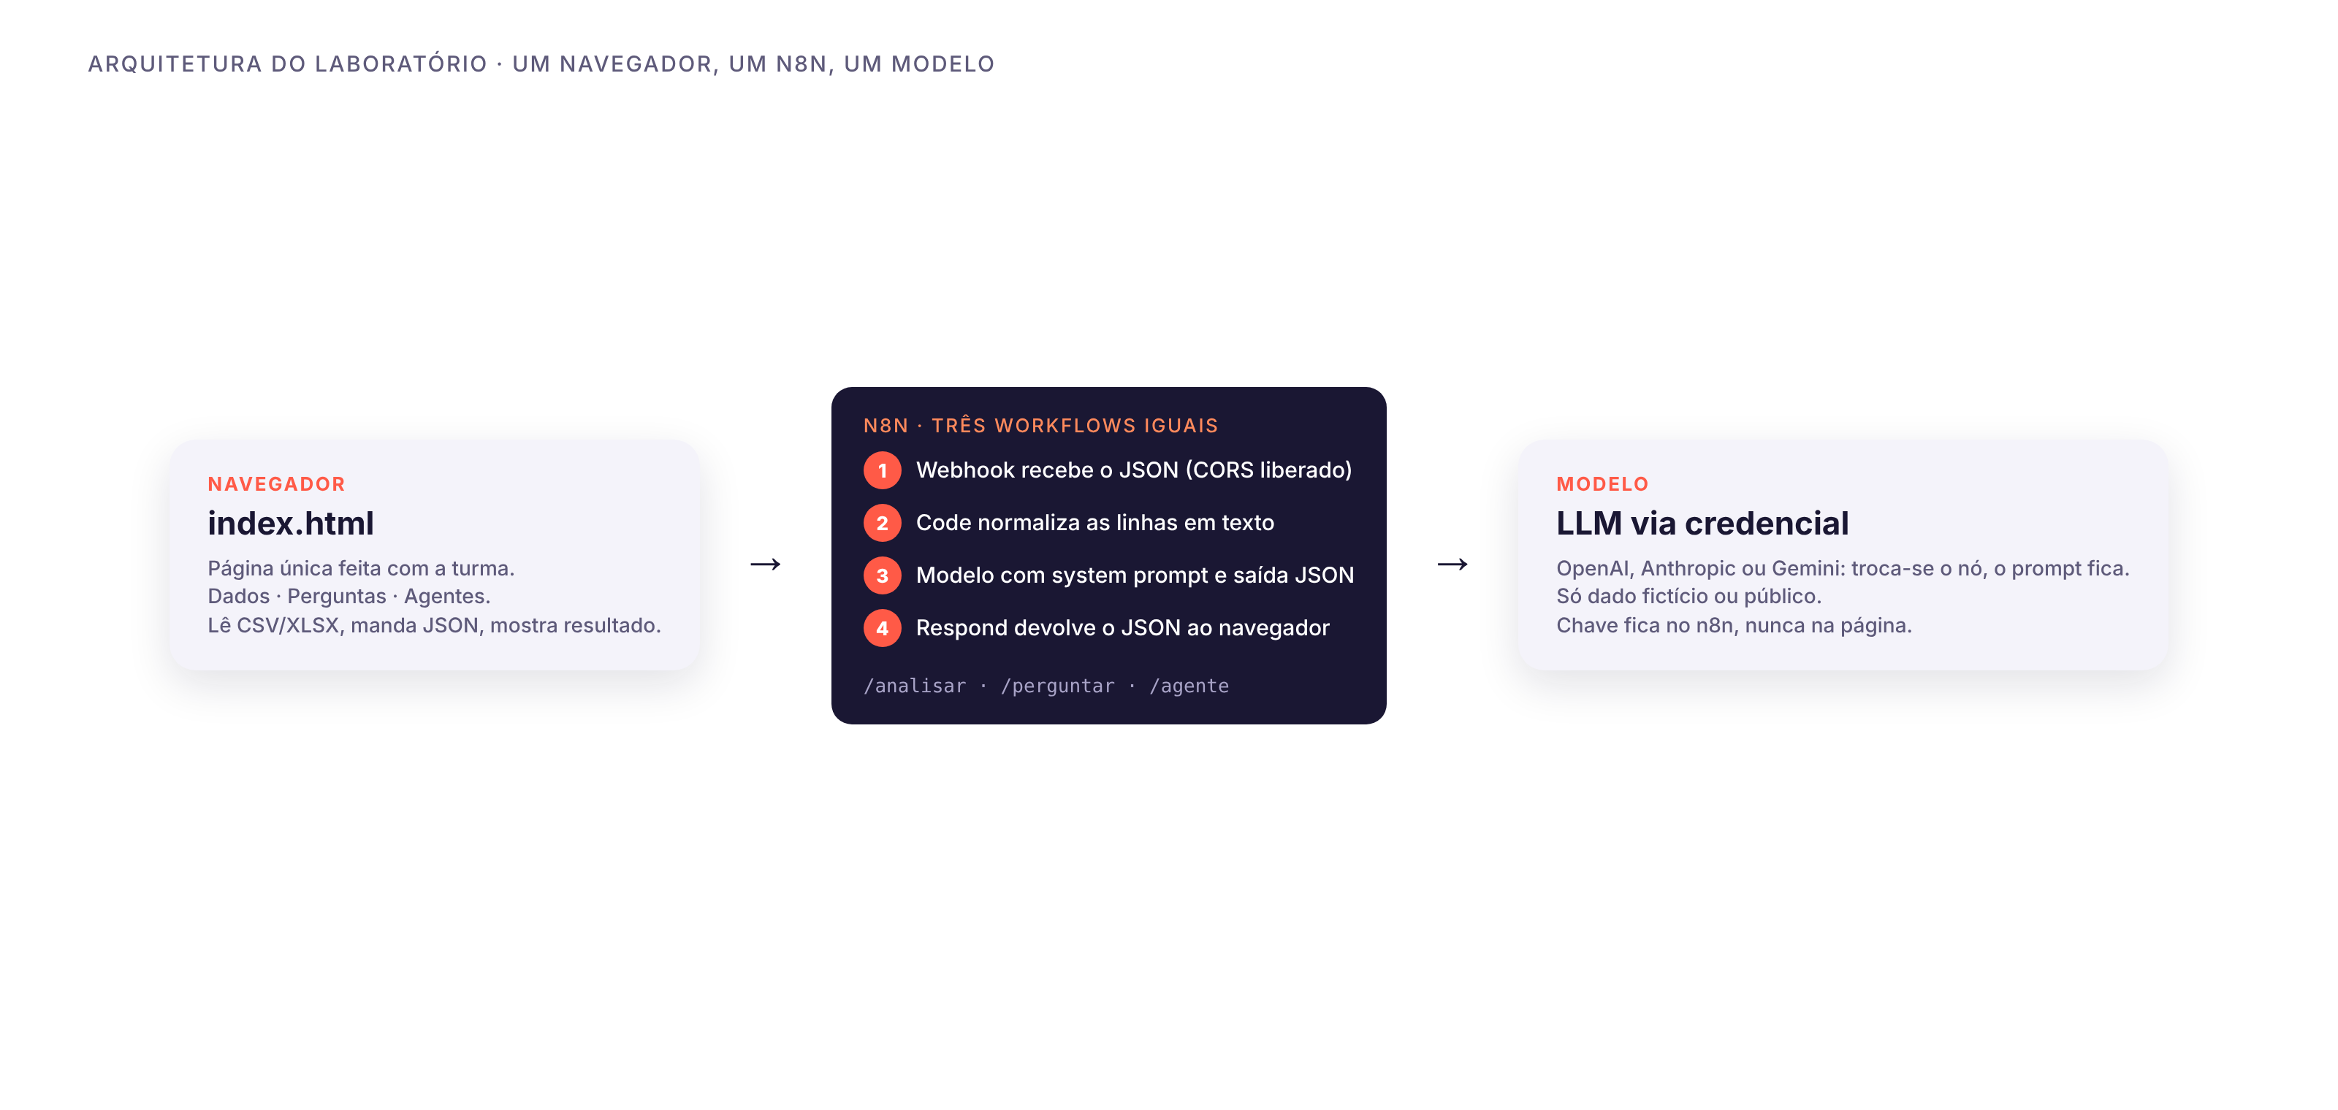
LABORATÓRIO · ARQUITETURA
Um navegador, um n8n, um modelo: nada roda na máquina de ninguém
A página só conversa com o webhook. A chave do modelo fica no n8n. Entra apenas dado fictício ou público, como combinado no encontro 1.
IA4B · Sindusfarma · 22/10

Slide 29
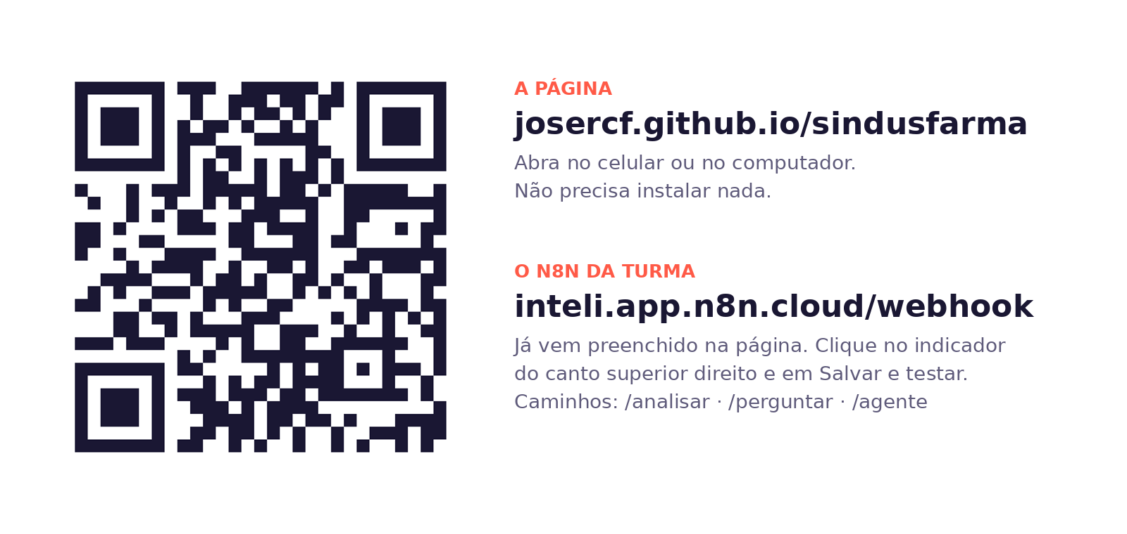
LABORATÓRIO · ACESSO
Abra a Mesa de Análise e aponte para o n8n da turma
Quem preferir construir a própria página usa os cinco prompts a seguir; quem preferir acompanhar usa esta. Repositório: github.com/josercf/sindusfarma
IA4B · Sindusfarma · 22/10
Notes:
Mandar os dois links no chat do Meet. Pedir que todos abram a página e cliquem em Salvar e testar antes do prompt 1.

Slide 30
DENTRO DO N8N · O PROMPT DO WORKFLOW
O system prompt de /analisar: papel, regras, formato e o que não fazer
O QUE ACABOU DE MUDAR
PROMPT
"Você é analista de farmacovigilância
de uma indústria farmacêutica brasileira.
Classifique cada relato: evento adverso,
queixa técnica, combinação, pedido de
informação ou outro. Copie em trecho as
palavras exatas que justificam. Não avalie
causalidade. Produto ausente: não localizado.
Responda SOMENTE em JSON: {resumo, itens[],
alertas[]}."
PAPEL o mesmo C do CREATE que o Afonso mostrou, agora fixo no workflow.
TRECHO cada linha vem com a prova; a conferência é rápida.
NÃO LOCALIZADO a lacuna fica à vista em vez de virar palpite.
JSON a saída tem forma fixa porque a página precisa desenhar com ela.
O prompt é um artefato do sistema, com versão e dono. Quem muda o prompt muda o produto.
IA4B · Sindusfarma · 22/10
Notes:
Mostrar o workflow aberto no n8n: Webhook → Code → Modelo → Respond. Os três workflows têm a mesma espinha; o que muda é o system prompt.

Slide 31
CONSTRUINDO JUNTOS · PROMPT 1 DE 5
v1: o esqueleto, antes de qualquer função
O QUE ACABOU DE MUDAR
PROMPT
"Crie uma página HTML única, em um só arquivo,
chamada Mesa de Análise, para uma indústria
farmacêutica. Três abas: Dados, Perguntas e
Agentes. Visual escuro, moderno, com cartões.
Sem servidor próprio: tudo em HTML, CSS e JS
no mesmo arquivo. No topo, um indicador de
conexão com o n8n e um campo para a URL base,
guardado no navegador. Entregue o arquivo
completo, pronto para salvar como index.html."
UMA PÁGINA SÓ nenhuma instalação: salvar o arquivo e abrir no navegador.
TRÊS ABAS o escopo inteiro declarado antes da primeira função.
CONFIGURAÇÃO a URL do n8n vive no navegador, não no código.
CRITÉRIO DE ACEITE abre sem erro, troca de aba, salva a URL.
Rode, abra o arquivo e confira o critério de aceite antes de pedir a próxima função.
IA4B · Sindusfarma · 22/10
Notes:
Cada pessoa usa a ferramenta que tem (ChatGPT, Claude, Gemini, Copilot). Peça sempre o arquivo completo, não o trecho.

Slide 32
CONSTRUINDO JUNTOS · PROMPT 2 DE 5
v2: os dados entram e aparecem em tabela
O QUE ACABOU DE MUDAR
PROMPT
"Na aba Dados: área para arrastar ou escolher
um CSV ou XLSX, leitura no navegador, prévia em
tabela com as colunas do arquivo. Inclua um
botão Usar exemplo com os 30 relatos fictícios
abaixo, já embutidos. Mostre quantas linhas e
colunas foram lidas. Mantenha tudo o que já
existe. [cole os relatos de exemplo]"
MANTENHA sem essa frase, o modelo reescreve e perde o que estava bom.
EXEMPLO EMBUTIDO a demonstração nunca depende de um arquivo que alguém esqueceu.
PRÉVIA ver os dados antes de mandar para o modelo é a primeira conferência.
CRITÉRIO DE ACEITE 30 linhas na tabela, CSV e XLSX abrindo.
Dado fictício dentro da página. O real nunca entra aqui.
IA4B · Sindusfarma · 22/10
Notes:
Os 30 relatos estão no arquivo de referência e no material do Afonso.

Slide 33
CONSTRUINDO JUNTOS · PROMPT 3 DE 5
v3: a página chama o n8n e desenha a resposta
O QUE ACABOU DE MUDAR
PROMPT
"Botão Analisar com IA: faz POST em
inteli.app.n8n.cloud/webhook/analisar com {rows, instrucoes}. A
resposta é JSON {resumo, itens[{id,
classificacao, gravidade, motivo, trecho,
alerta}], alertas[]}. Mostre o resumo, quatro
contadores (eventos adversos, queixas técnicas,
pedidos de informação, graves), um gráfico de
barras por classificação e a tabela com o
trecho citado. Trate carregando, erro e
tempo esgotado."
CONTRATO a forma do JSON combinada entre página e workflow.
TRECHO NA TABELA a interface força a conferência que o encontro 1 pediu.
ERRO E ESPERA sem isso, o botão parece morto por 40 segundos.
CRITÉRIO DE ACEITE análise aparece; sem n8n, mensagem clara.
Se a resposta não tiver a forma combinada, a página quebra. O contrato vale para os dois lados.
IA4B · Sindusfarma · 22/10
Notes:
Entregar a URL do n8n no chat. Se o CORS falhar, conferir Allowed Origins no nó Webhook.

Slide 34
CONSTRUINDO JUNTOS · PROMPT 4 DE 5
v4: perguntas aos dados, com conta e incerteza
O QUE ACABOU DE MUDAR
PROMPT
"Aba Perguntas: campo de texto, botão
Perguntar e três atalhos (lotes repetidos,
gravidade a avaliar, cenários). POST em
inteli.app.n8n.cloud/webhook/perguntar com {pergunta, rows, analise}.
Resposta JSON {resposta, conta, evidencias[],
suposicoes[], faltante[], confianca}. Mostre
cada parte com título próprio e a confiança
em destaque."
ATALHOS as perguntas que valem a pena já ficam escritas.
CONTA À VISTA é o bloco de análise de cenários da ementa, em um clique.
SUPOSIÇÃO SEPARADA o que o modelo deduziu não se mistura com o que leu.
CRITÉRIO DE ACEITE resposta aparece em partes, com confiança.
Pergunta boa tem decisão em jogo. 'O que há de interessante' não é pergunta.
IA4B · Sindusfarma · 22/10
Notes:
Ligar com o red team do encontro anterior: a pergunta pode pedir objeções.

Slide 35
CONSTRUINDO JUNTOS · PROMPT 5 DE 5
v5: a aba Agentes gera um arquivo .md
O QUE ACABOU DE MUDAR
PROMPT
"Aba Agentes: formulário com nome, papel,
objetivo, fontes autorizadas, o que não fazer,
formato de saída e ponto de aprovação humana.
Botão Gerar monta um arquivo markdown com um
título por campo; Salvar guarda no navegador;
Baixar entrega o .md. Botão Testar manda
{agente_md, mensagem, rows} para inteli.app.n8n.cloud/webhook/agente
e mostra a resposta."
SETE CAMPOS cada campo é uma decisão humana, um nível acima da ferramenta.
ARQUIVO .MD o agente vira texto versionável, legível por qualquer modelo.
TESTAR o mesmo .md roda no n8n como system prompt.
CRITÉRIO DE ACEITE o .md baixa, salva e responde no teste.
É o terreno do encontro 3: o caso priorizado hoje vira um agente desenhado em arquivo.
IA4B · Sindusfarma · 22/10
Notes:
Mostrar o exemplo Triagem de relatos do SAC.

Slide 36
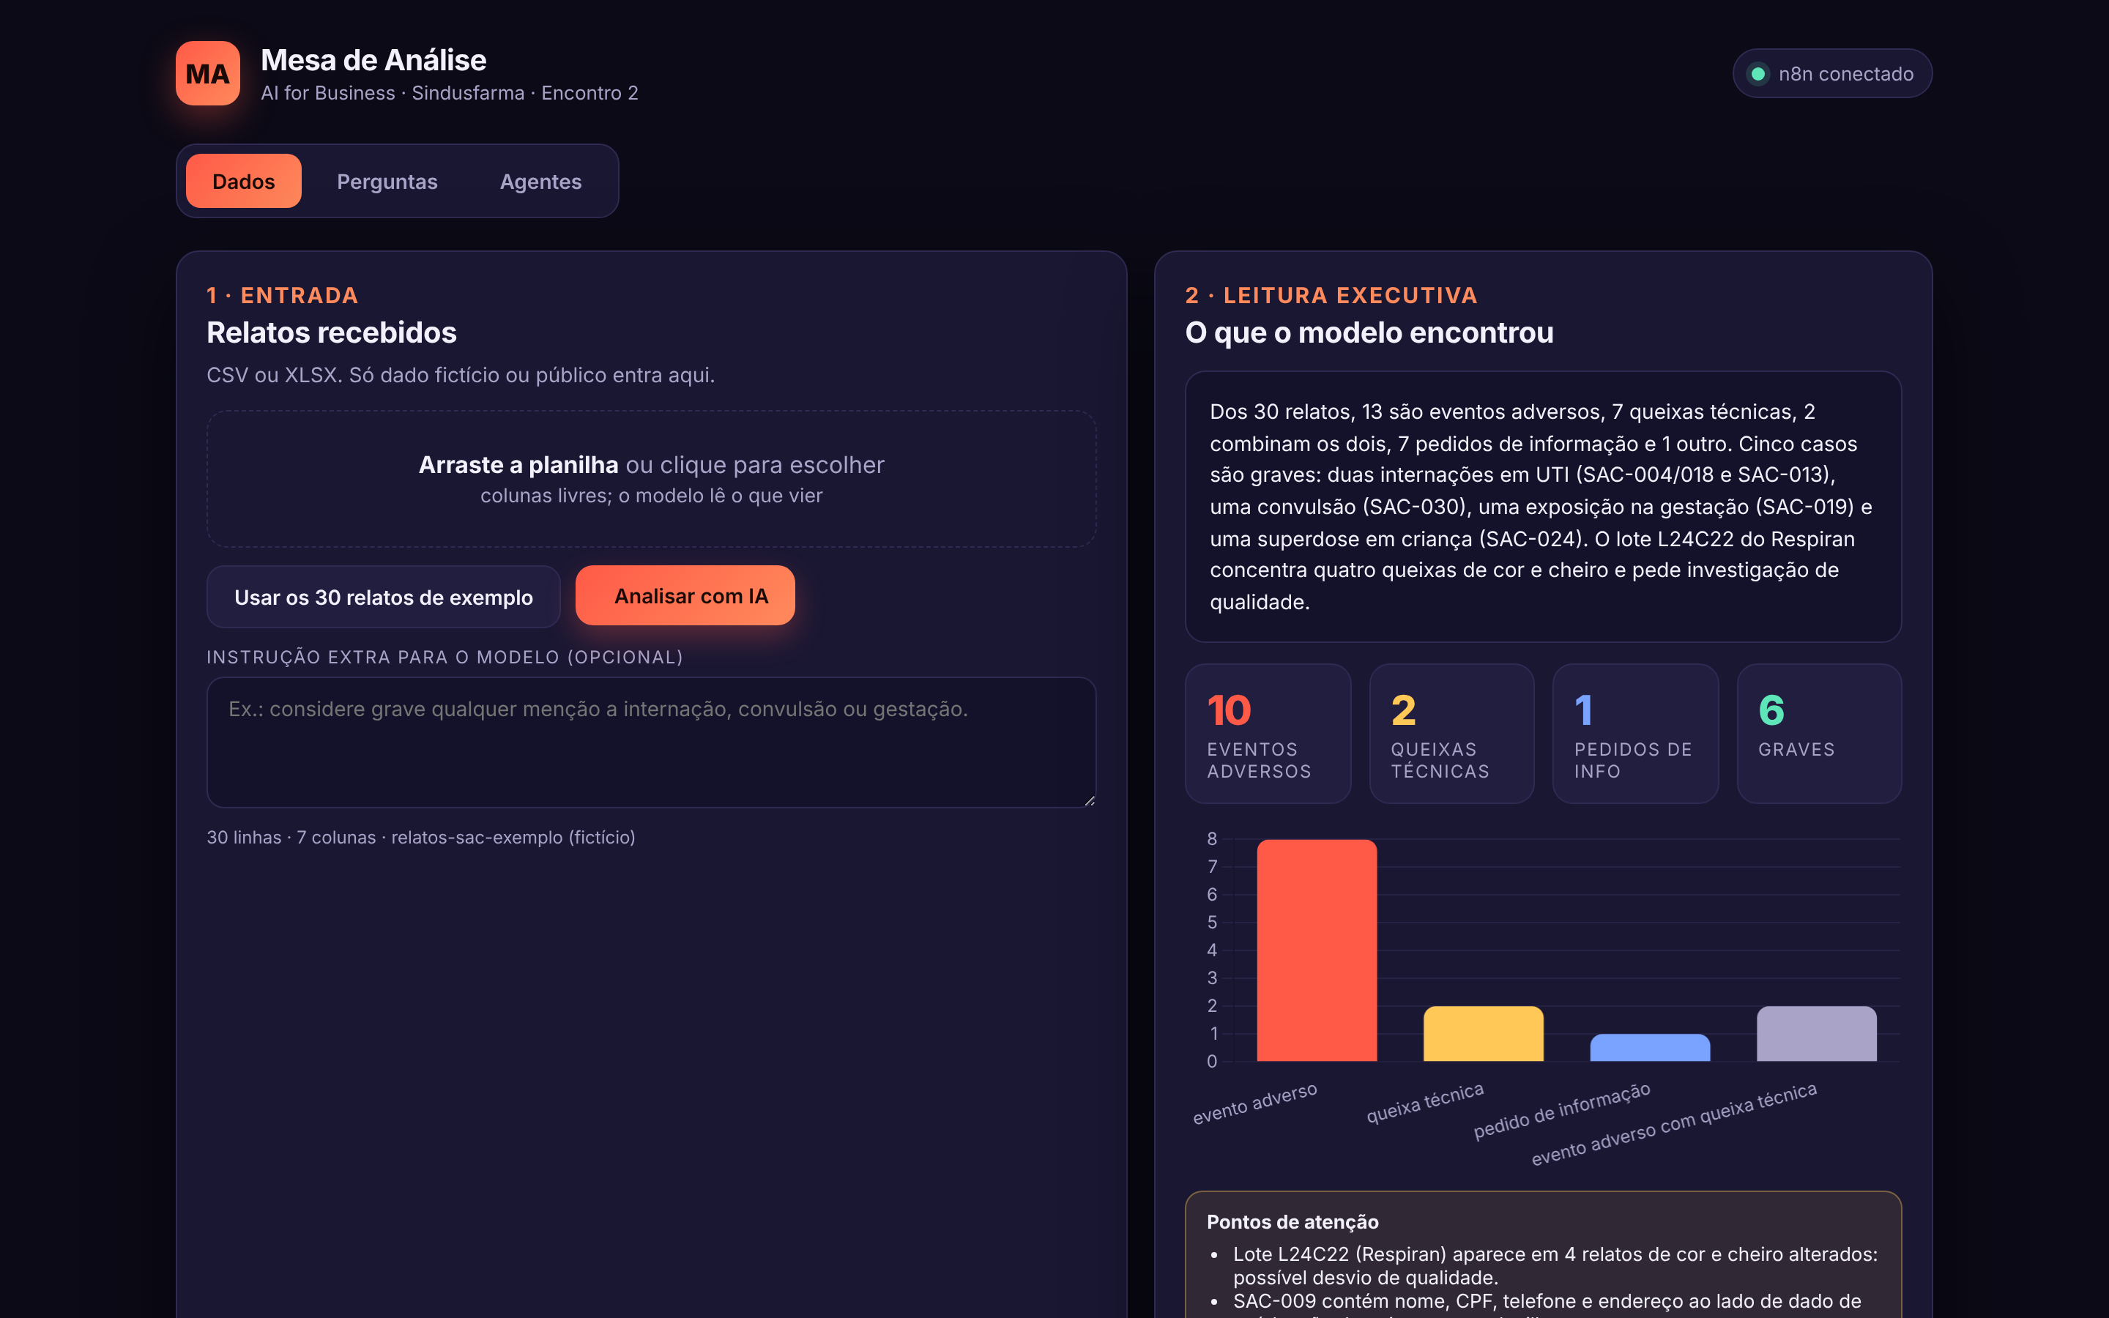
RESULTADO · ABA DADOS
Trinta relatos, trinta segundos, e a conferência continua humana
Resumo para diretor, contadores, gráfico por classificação e a tabela com o trecho citado em cada linha.
IA4B · Sindusfarma · 22/10

Slide 37
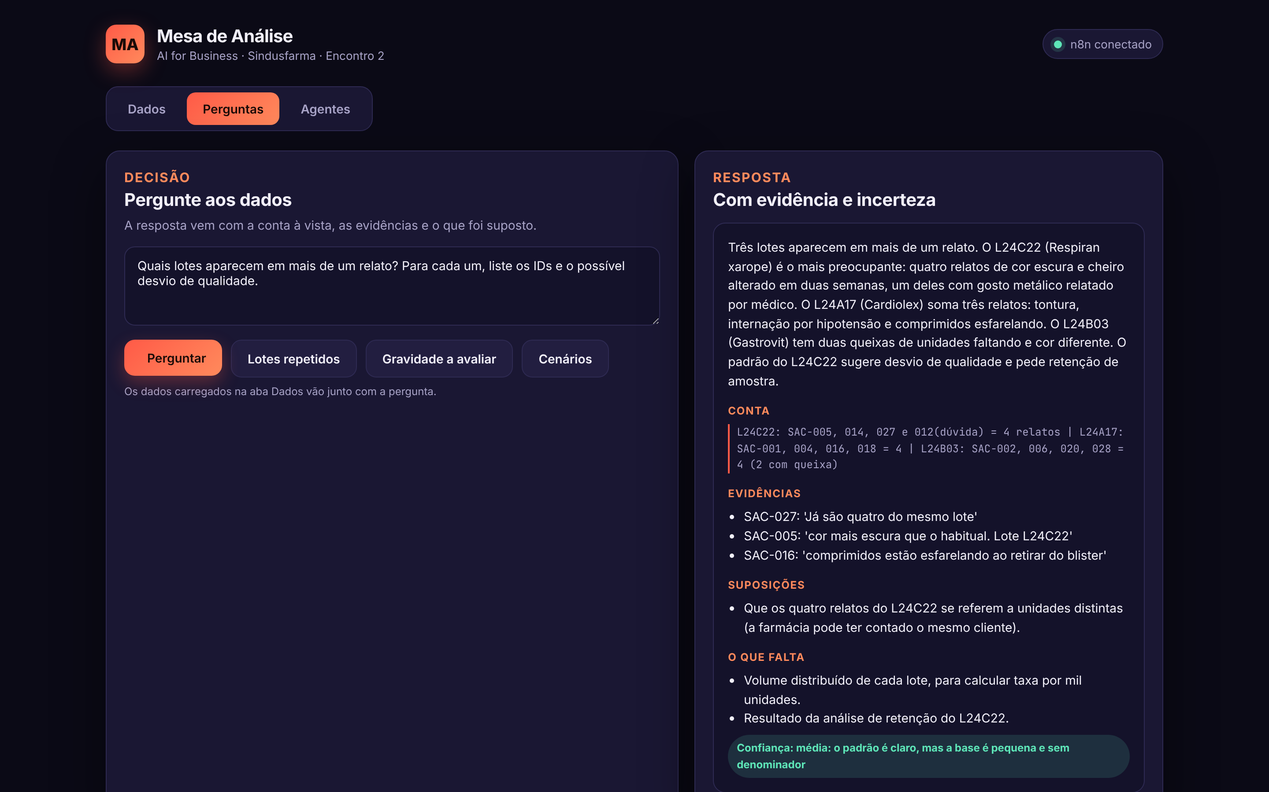
RESULTADO · ABA PERGUNTAS
A resposta separa conta, evidência, suposição e o que falta
Lotes repetidos: o modelo aponta o L24C22 com quatro relatos e diz que falta o denominador para calcular taxa.
IA4B · Sindusfarma · 22/10

Slide 38
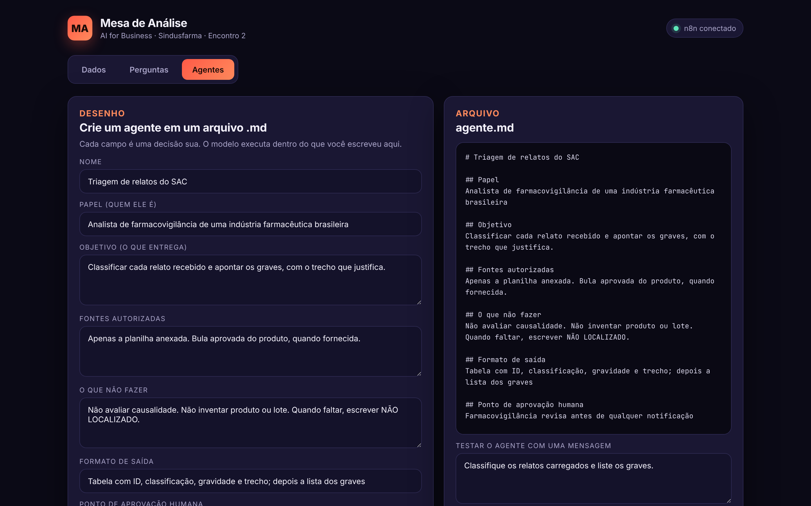
RESULTADO · ABA AGENTES
O formulário vira agente.md, e o .md já responde pelo n8n
Papel, objetivo, fontes, limites, formato e aprovação humana. Salvo no navegador, baixado em arquivo e testado no mesmo clique.
IA4B · Sindusfarma · 22/10

Slide 39
AGENTES · O ARQUIVO
agente.md: seis decisões humanas antes da primeira execução
O QUE ACABOU DE MUDAR
PROMPT
# Triagem de relatos do SAC
## Papel
Analista de farmacovigilância...
## Fontes autorizadas
Apenas a planilha anexada. Fora dela: NÃO LOCALIZADO.
## O que não fazer
Não avaliar causalidade. Não inventar lote.
## Ponto de aprovação humana
Farmacovigilância revisa antes de notificar.
PAPEL E OBJETIVO por quê e o quê: ficam com a pessoa.
FONTES E LIMITES o harness do encontro 1, escrito em texto.
APROVAÇÃO onde o agente para e chama alguém.
ENCONTRO 3 buy vs. build, ROI e MVP partem deste arquivo.
Para 27/10: cada participante traz um agente.md do caso priorizado hoje.
IA4B · Sindusfarma · 22/10
Notes:
Ligação direta com o harness e com a política de uso do Afonso.

Slide 40
Priorização de
Projetos

Slide 41
RESULTADO REPORTADO
CASOS DE REFERÊNCIA
Resultados reportados por Bradesco, Klarna e Merck, cada um em um processo
BRADESCO
KLARNA
MERCK
+118%
US$ 40 mi
180 → 80 h
em funcionalidades entregues pela TI, de 2023 a 2025, numa transformação que também teve mais desenvolvedores e métodos ágeis.
de melhoria de lucro estimada pela própria empresa para 2024, com o assistente de IA no atendimento.
no primeiro rascunho do relatório de estudo clínico, com 50% menos erros, segundo a empresa.
Fontes: Bradesco, resultados 4T25 e NeoFeed, 2026; Klarna, 27/02/2024; Merck, 25/06/2025. Números autodeclarados, sem auditoria independente.
IA4B · Sindusfarma · 22/10
Notes:
Cada número tem escopo. Bradesco: 118% a mais de funcionalidades de negócio entregues pela TI entre o fim de 2023 e o fim de 2025, numa transformação que incluiu IA, mais desenvolvedores e métodos ágeis; o lead time caiu 43%. Klarna: US$ 40 milhões é estimativa de melhoria de lucro para 2024, divulgada em fevereiro daquele ano, antes de qualquer resultado apurado. Merck: redação do relatório de estudo clínico, primeiro rascunho de 180 para 80 horas e erros 50% menores. Nos três casos o ganho vem de processo redesenhado, e o número é da própria empresa.

Slide 42
SÍNTESE
POR QUE PROJETOS TRAVAM
Cinco causas recorrentes: negócio e dados pesam mais que o modelo
1 Problema de negócio mal definido.
2 Dados de baixa qualidade ou indisponíveis (governança de dados).
3 Dificuldade de integração com os sistemas legados.
4 Sem dono do processo e sem indicador de ROI.
5 Lacuna de verificação: ninguém confere a saída do agente.
Síntese do instrutor a partir de McKinsey (2025), BCG (2024) e MIT NANDA (2025). A ordem não indica peso.
IA4B · Sindusfarma · 22/10
Notes:
As cinco causas são uma síntese minha a partir dos relatórios citados nos slides anteriores. Nenhum estudo único traz essa lista. Quase nenhuma é sobre o modelo: é negócio, dado, integração, dono e verificação.

Slide 43
HEURÍSTICA
REGRA 10-20-70
Heurística 10-20-70: onde as empresas líderes põem o esforço
10%
algoritmo e modelo.
20%
tecnologia e dados.
70%
pessoas e processos: adoção, redesenho do fluxo e governança.
Fonte: BCG, Where’s the value in AI?, 24/10/2024. Regra de alocação observada nas empresas que geram valor com IA. Serve de referência para o programa; cada projeto tem a sua proporção.
IA4B · Sindusfarma · 22/10
Notes:
É heurística de alocação de esforço, publicada pela BCG em 2024: as empresas que geram valor com IA põem cerca de 10% dos recursos em algoritmo, 20% em tecnologia e dados e 70% em pessoas e processos. Não prova que o modelo seja 10% de qualquer projeto. O recado para a sala: vocês, das áreas de negócio, estão nos 70%.

Slide 44
VISÃO BASEADA EM RECURSOS
A vantagem duradoura está nos recursos próprios, não na ferramenta
ATIVOS DE DADOS
CAPACIDADES TÉCNICAS
O histórico de operações e de clientes que só a sua empresa tem.
Plataformas, integração e engenharia próprias.
CAPITAL HUMANO
APRENDIZADO ORGANIZACIONAL
O conhecimento de quem opera o negócio há décadas.
A empresa que aprende e se adapta mais rápido.
Barney (1991): vantagem sustentada vem de recursos valiosos, raros, difíceis de imitar e bem organizados. Dado próprio conta, junto com processo, integração, confiança, talento e governança.
IA4B · Rede D’Or · 21/09
Notes:
Uma ferramenta de IA, sozinha, raramente é vantagem, porque o concorrente pode comprar a mesma. A vantagem tende a vir de aplicar IA sobre recursos que só a empresa tem, e dado é um deles, ao lado de processo, integração, confiança, talento e governança (Barney, 1991).

Slide 45
MÉTODO
Comece pelo processo, não pela ferramenta
1
Decisões
Quais decisões se repetem nesse processo?
2
Regras e exceções
Quais regras de negócio e quais exceções existem?
3
Sistemas e dados
Quais sistemas e quais dados já estão disponíveis?
4
Resultado esperado
O que caracteriza um bom resultado ao final?
Para cada etapa, tragam evidência: tempo, volume, erro, retrabalho e impacto.
IA4B · Sindusfarma · 22/10
Notes:
O erro clássico é começar perguntando onde usar IA. A pergunta certa é qual processo dói e como ele funciona hoje, com número. Quando se mapeia decisão, regra e exceção, o lugar da IA aparece.

Slide 46
ATIVIDADE
Escolha o processo que vai atravessar o dia todo
Cada grupo escolhe um processo real da sua área e preenche os seis campos:
PROCESSO
DOR
DECISÃO QUE SE REPETE
DADOS QUE EXISTEM
RECURSO ÚNICO QUE ELE TOCA
RESULTADO ESPERADO
Esse processo será a base do prompt, da priorização e do protótipo da tarde.
IA4B · Sindusfarma · 22/10
Notes:
Aqui o dia deixa de ser sobre mim e passa a ser sobre voces. Escolham um processo que incomoda de verdade e, de preferencia, que toque um recurso unico. Ele vai atravessar a engenharia de prompt, a priorizacao e virar prototipo a tarde.

Slide 47
ATIVIDADE
Dois prompts para mapear o seu processo no Copilot
PASSO 1 · STEP-BACK · 5 MIN
PASSO 2 · DECOMPOSIÇÃO · 15 MIN
Cole no Copilot, trocando o que está entre colchetes:
"Antes de sugerir qualquer solução, reformule o problema abaixo como uma pergunta de negócio e liste as três decisões que mais se repetem nele. Não proponha tecnologia ainda. Problema: [descreva o seu processo em cinco linhas]."
Depois, na mesma conversa:
"Agora quebre esse processo em etapas. Para cada etapa devolva uma linha de tabela com etapa, entrada, saída, regra de negócio e exceção conhecida. Marque com (?) toda etapa que você inferiu. Não invente decisões: se faltar evidência, escreva DADO FALTANTE e a pergunta para o dono do processo."
O (?) é o ponto da atividade. O Copilot não conhece o fluxo de vocês e vai preencher buraco. Riscar o que ele inventou é o trabalho.
IA4B · Sindusfarma · 22/10
Notes:
Os grupos usam o FLUXO ATUAL e a DECISÃO QUE SE REPETE da ficha de diagnóstico da manhã. O ponto do passo 2 é o (?) e o DADO FALTANTE: o Copilot não conhece o Tasy nem o fluxo de vocês, e o que ele inventar vira teste do prompt da tarde.

Slide 48
ATIVIDADE
O que sai do Copilot, e o que você corta
Traga a tabela do passo 2 para esta ficha. Só entra a linha que você confirma.
ETAPA
ENTRADA
SAÍDA
REGRA DE NEGÓCIO
EXCEÇÃO CONHECIDA
O QUE ELE INVENTOU
A última coluna é a mais importante: vira o teste do prompt da tarde. Para priorizar, anotem também impacto, risco, reversibilidade e evidência atual.
IA4B · Sindusfarma · 22/10

Slide 49
As características de cada "fatia" nos levam às tecnologias certas
Tecnologias
Manual
Excel
Sistema / Ferramenta
RPA
IA Clássica
LLM / IA generativa
Agente de IA
Caracterizadores
Carga de Repetição &
Frequência
Eficiência &
Velocidade
Complexidade
Necessidade de Integração
Sistêmica & Automação
Necessidade de Adaptação
& Especialização
Uso de Linguagem Natural
Tamanho da bolha: aderência da tecnologia à característica, avaliação ilustrativa do instrutor.

Slide 50
MATRIZ VALOR X VIABILIDADE
Comece onde a IA entrega mais valor com menos esforço
ALTO
QUICK WINS
MOON SHOTS
Implementar primeiro. Ex.: resumo automático de reclamações de clientes.
Planejar 12 a 24 meses. Ex.: previsão de demanda ponta a ponta.
IMPACTO NO NEGÓCIO
FILL-INS
AVOID
Fazer se sobrar capacidade do time.
Não priorizar agora. Reavaliar quando houver dados.
BAIXO
BAIXO
ALTO
ESFORÇO DE IMPLEMENTAÇÃO
IA4B · Sindusfarma · 22/10
Notes:
Antes de qualquer conta, o olho. Todo projeto cai num desses quatro quadrantes. Comecem pelos quick wins para gerar confianca e dado, e tratem o moon shot com o respeito de um programa, nao de um piloto.

Slide 51
FRAMEWORK RICE
RICE: um número comparável para priorizar projetos
RICE = ( Alcance × Impacto × Confiança ) / Esforço
R · ALCANCE
I · IMPACTO
C · CONFIANÇA
E · ESFORÇO
Quantas operações ou pessoas o projeto afeta.
Magnitude da melhoria por operação (0,25 a 3).
Certeza de que a solução funciona (50% a 100%).
Tempo e custo de integração (pessoa-mês).
Ex.: 5 milhões de clientes atendidos.
Ex.: reduzir o tempo de resposta ao cliente.
Ex.: caso com dado histórico farto = alta.
Ex.: integrar o ERP e a base de clientes.
IA4B · Sindusfarma · 22/10
Notes:
RICE transforma discussao de opiniao em numero. Alcance vezes impacto vezes confianca, dividido pelo esforco. O poder nao esta na conta exata, esta em obrigar o grupo a olhar os quatro fatores em vez de brigar por gosto.

Slide 52
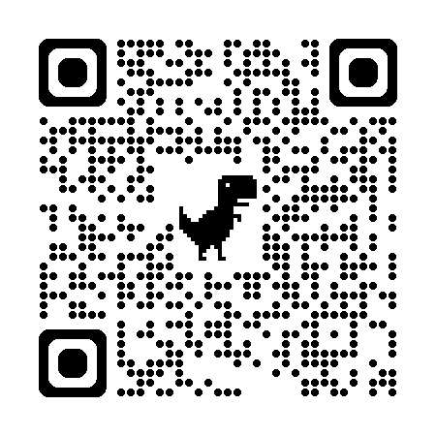
CRITÉRIOS PARA PROJETOS DE IA
Para IA, RICE precisa de critérios que ele não captura
https://josercf.github.io/rice-scoring/
Notes:
RICE e ICE vieram do mundo de produto. Para IA sao incompletos. Um projeto pode ter RICE alto e morrer por falta de dado ou por risco de LGPD. E ha um criterio que nenhuma conta captura: constroi vantagem sustentavel? Dois projetos com mesmo RICE, aquele que se apoia na base de medidores vale mais no longo prazo.

Slide 53
GESTÃO DE PORTFÓLIO
Priorize a carteira, não o projeto isolado
VITÓRIAS RÁPIDAS
PROJETOS DE BASE
TRANSFORMACIONAIS
Retorno imediato, geram confiança e dado.
Dados, plataforma e competências reutilizáveis. Constroem o recurso único de amanhã.
Alto impacto e longo prazo. Dependem da base.
Três critérios: valor, risco e alinhamento estratégico. Projetos interagem: uma base de dados destrava vários outros. (Benaija e Kjiri, 2015). Considerem também a capacidade do time e um limite de projetos simultâneos.
IA4B · Sindusfarma · 22/10
Notes:
Cuidado com a tentação de escolher só quick win. Sem investir na base de dados e na plataforma, os projetos transformacionais não saem, e é essa base que vira recurso próprio. Priorizem olhando a carteira, as dependências de dado e sistema e a capacidade do time.

Slide 54
ATIVIDADE
Priorize o seu projeto e defenda a nota
1 Aplique
2 Verifique
3 Defenda
Matriz Valor × Viabilidade e RICE no processo do seu grupo.
Apoia-se em recurso único? Destrava outros projetos?
Apresente a escolha e justifique a nota.
ENTREGÁVEIS
QUADRANTE DA MATRIZ
SCORE RICE
JUSTIFICATIVA EM 1 FRASE
Cada nota precisa de uma evidência, ou fica marcada como hipótese a validar.
IA4B · Sindusfarma · 22/10
Notes:
Peguem o processo, joguem na matriz e calculem o RICE. A precisão importa menos que a conversa que a nota provoca. Cada nota sem evidência vira hipótese, e ela alimenta o stress test das 15h.

Slide 55

  Key Takeaways
4
O diferencial é o processo
A tecnologia tende a ficar parecida entre empresas; dados, processo e pessoas fazem a diferença.
Problema claro, dado de qualidade e governança vêm antes do modelo.
Agentes orquestram o processo, e o humano desenha onde eles param.

Slide 56
FECHAMENTO DO ENCONTRO 2
O que você leva daqui, e o que segue em 27/10
1
O prompt versionado
2
Os achados conferidos
v1, v2, o que mudou e o critério de aceite, sobre uma tarefa recorrente da sua área.
O que o documento não diz, com o trecho citado e o veredito de cada ponto.
3
O parecer com cenários
4
O caso de uso priorizado
Resumo executivo, cenários com a conta à vista e recomendação estressada por red team.
Quadrante da matriz, score e justificativa em uma frase.
Em 27/10, o caso escolhido hoje passa por buy vs. build, ROI e definição de MVP. Em 29/10, presencial, vira business case.
IA4B · Sindusfarma · 22/10
Notes:
Voltar ao slide de entregáveis como checklist.

Slide 57
REFERÊNCIAS
Mercado, adoção e casos
ADOÇÃO E RETORNO
ESFORÇO, CASOS E CUSTO
Microsoft. Work Trend Index 2025: the year the Frontier Firm is born. 2025.
Gartner. 3 bold and actionable predictions for the future of GenAI. 2024. Previsão para 2028.
Jakkal, V. 80% of Fortune 500 use active AI agents. Microsoft Security Blog, 10/02/2026.
McKinsey. Seizing the agentic AI advantage. 13/06/2025.
Challapally, A. et al. The GenAI Divide: state of AI in business 2025. MIT NANDA, 2025.
Schuman, E. 88% of AI pilots fail to reach production. CIO.com, 25/03/2025. Dados IDC e Lenovo.
Deloitte. State of AI in the Enterprise 2026. 21/01/2026.
BCG. Where’s the value in AI? 24/10/2024.
Brynjolfsson, E.; Rock, D.; Syverson, C. The productivity J-curve. American Economic Journal: Macroeconomics, 13(1), 2021.
Merck. Merck expands innovative internal generative AI solutions. 25/06/2025.
Klarna. Klarna AI assistant handles two-thirds of customer service chats in its first month. 27/02/2024.
Bradesco. Apresentação de resultados 4T25, 2026. NeoFeed, entrevista com a CTO, 2026.
InfoMoney. Conta da IA chega às empresas e força limites para funcionários. Acesso em 15/07/2026.
IA4B · Sindusfarma · 22/10

Slide 58
José Romualdo | Professor Inteli
jose.romualdo@prof.inteli.edu.br
Notes:
Lembrar a turma: os quatro artefatos do dia vão para a atividade do Dia 1 na Adalove.

